Slide 1


Slide 2
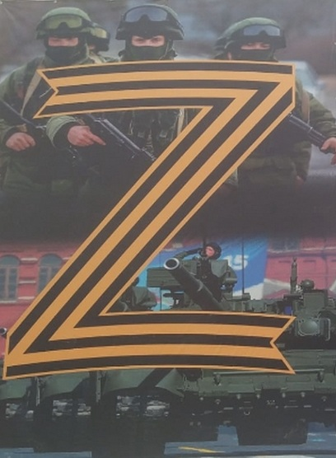
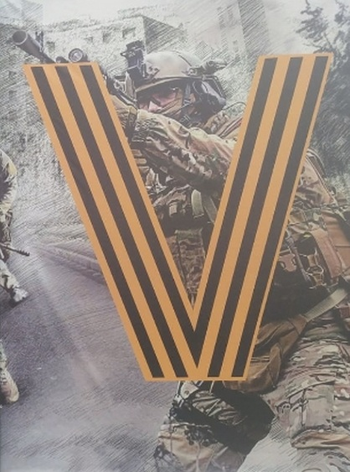
Буква Z обозначает
"За Победу" и
"Задача будет выполнена"
Буква V обозначает
"Сила в правде"

Slide 3
В проведении Вооруженными силами РФ специальной миротворческой операции по защите Донецкой и Луганской народных Республик участвуют и наши земляки – чечеульцы, выпускники нашей школы

Slide 4


Slide 5
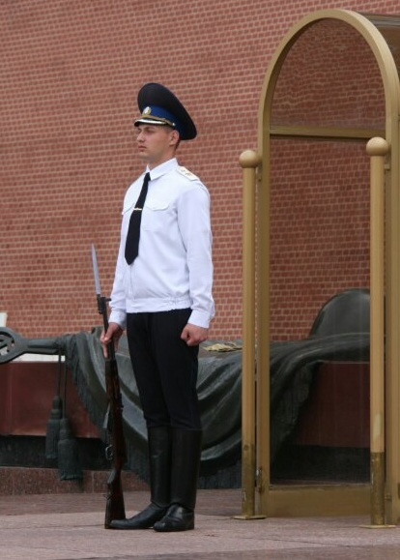
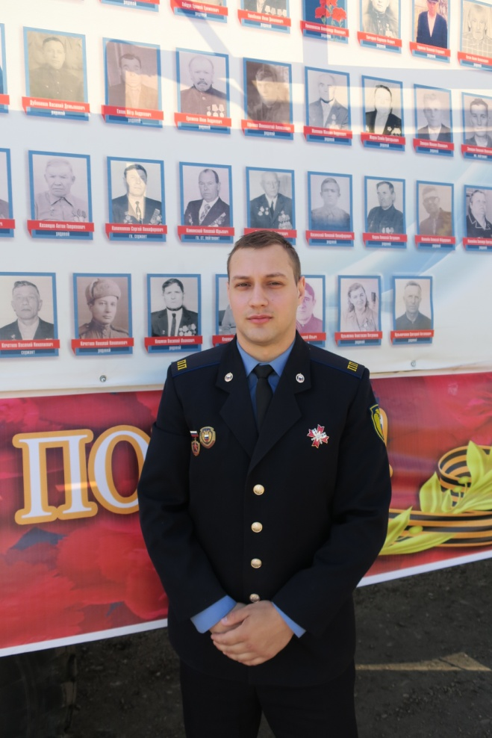
Кондратьев Егор
В армии служил в 2016-2017 гг в Москве в Президентском полку.
Стоял в карауле на посту №1 у Вечного огня

Slide 6
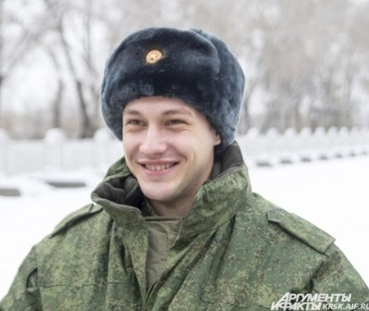
Кондратьев Егор
Пошёл служить по контракту . Служил на Камчатке.
Выполнял миссию на Украине.
Получил ранение.

Slide 7
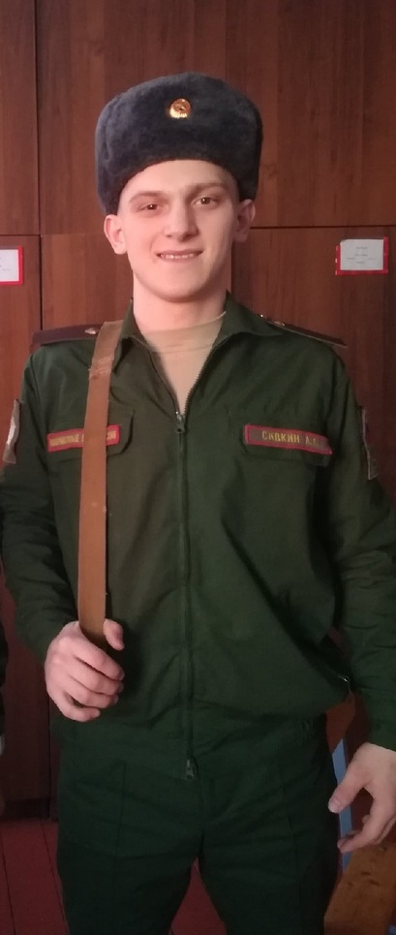
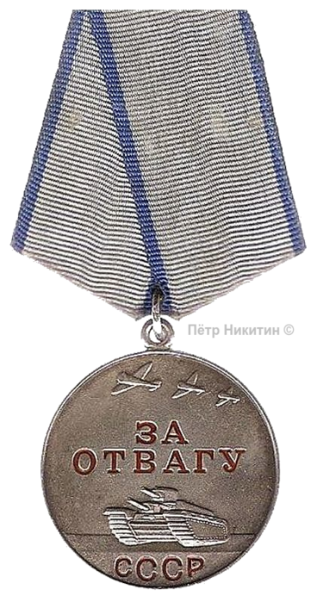
Сивкин Антон
Служил в рядах Вооружённых сил
в 2019-2020 г.г. в Амурской области
Пошёл служить по контракту
При выполнении миссии на Украине был контужен. Представлен к награде медалью «За отвагу»

Slide 8
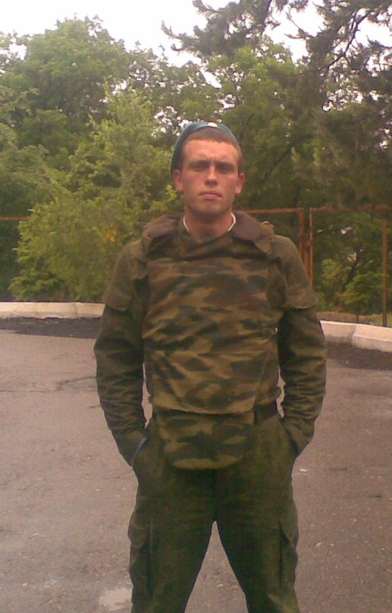
Прахов Александр
После службы в армии пошел служить по контракту.
Служил в городе Уссурийске.

Slide 9
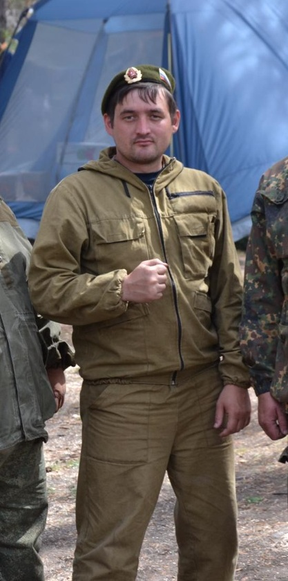
Ёлгин Виталий

Slide 10

Захаренко Дмитрий
Служит на аэродроме на границе с Украиной

Slide 11
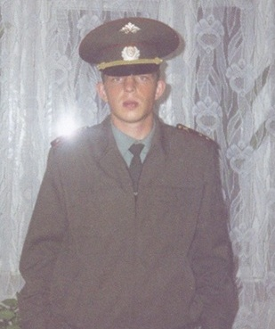
Захаренко Михаил
Находился на границе Украины с Белоруссией.
В ближайшее время приедет домой

Slide 12
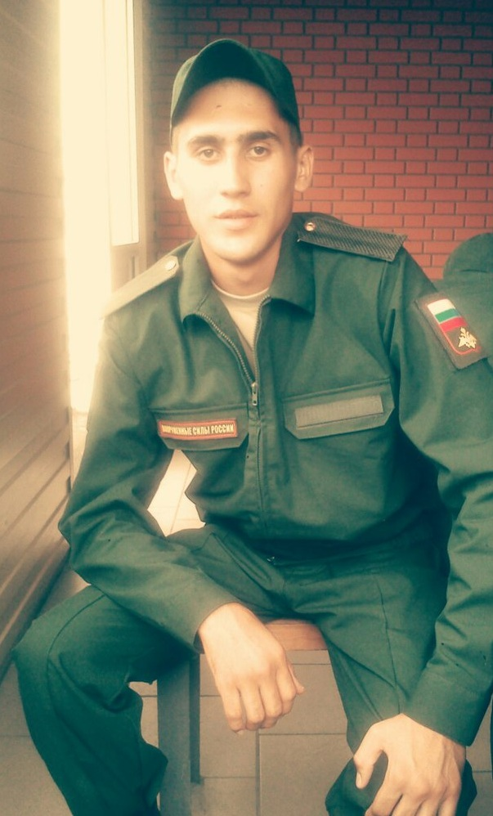
Власенко Никита
Никита отслужил в армии,
пошёл служить по контракту.
Сейчас приехал в отпуск домой.
Затем отправится в свою воинскую
часть в район Белгорода

Slide 13
Желаем удачи, ребята!
Ждём Вас домой!
Вернитесь живыми!!!

